Slide 1





Remind Me 提醒寶
指導老師：彭建文
作者：呂怡靜、倪佳筠、黃仕杰
專題日期：中華民國 107 年 12 月
報告人：敖啟桓
報告時間：2021/11/11

Slide 2
目錄
緒論
文獻探討
系統架構
實驗結果
結論
參考文獻
Notes:
緒論
文獻探討
系統架構
實驗結果
結論
參考文獻

Slide 3
緒論
Notes:
研究背景與動機
研究目的
研究範圍

Slide 4


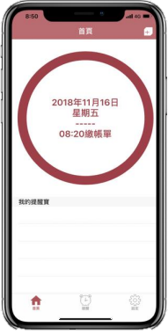
研究背景與動機
希望年長者及年輕族群培養良好的服藥習慣及記得提醒的事項，
讓年長者可以利用簡單的操作記得吃藥。
並搭配手機APP，讓年輕族群方便使用。
Remind Me
Notes:
希望年長者及現代生活步調快的人培養良好的服藥習慣及記得提醒的事項，
讓年長者可以利用簡單的操作記得吃藥。
現在市面上有很多藥盒透 過發出聲音進行提醒，讓患者按照指定的時間進行服藥。
而現在年輕人常常因為手機雖然有記錄，但是常常不小心移除到最後還是會忘記，為了解 決上述的問題，本專題所開發之提醒寶可以透過聲光效果達到醒目的提醒， 並且搭配手機 App 進行新增刪除所需要的提醒再同步到盒子，讓現在使用手機的年輕族群也可以使用。然而現在許多年長者 不習慣使用智慧型手機 所以提醒寶也能單獨被使用，之後提醒寶 APP 與提醒寶裝置連線時，
便可以自動同步所有的資訊，讓老人家與年輕族群都可以使用。

Slide 5
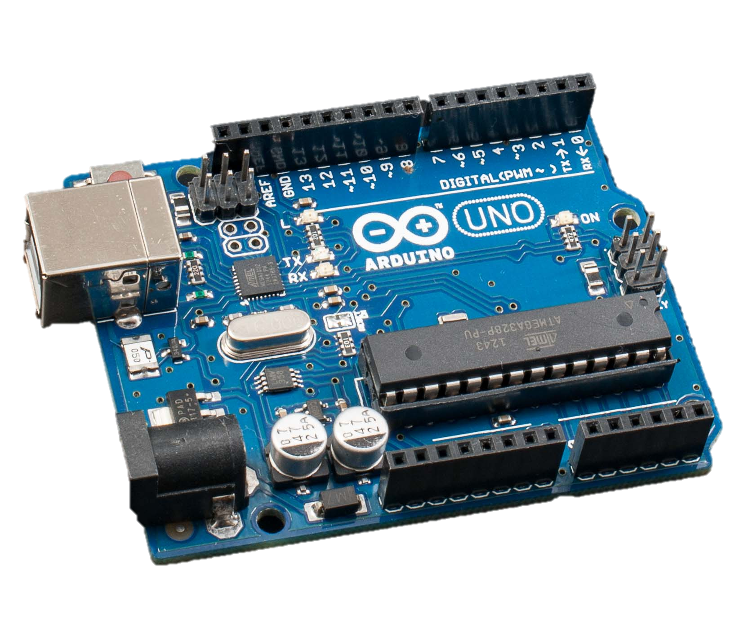

研究目的
本文主要目的是在於研發智慧提醒裝置，並探討物聯網與無線通訊技術。
Arduino
BlueTooth
Notes:
本文主要目的是在於研發智慧提醒裝置，並探討物聯網與無線通訊技術；本裝置包括兩部分：提醒寶 APP 與提醒寶裝置，並使用來藍牙通訊技 術，處理兩者之間的封包傳遞。此外，系統將會提供罐頭訊息讓使用者選擇 及簡單操作方式及易懂介面讓使用者更方便的使用此研究項目。

Slide 6

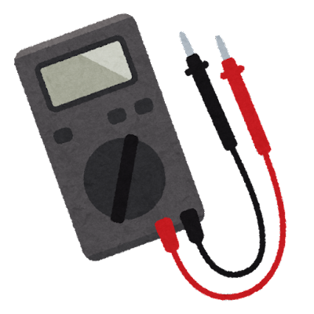
研究範圍
實際之電路設計與改造，還需考量到電壓、電流之問題。本專題為了實作出雛形系統，目前尚不考慮這些因素。
Remind Me
Notes:
實際之電路設計與改造，還需考量到電壓、電流之問題，本專題為了實作出雛形系統，目前尚不考慮這些因素。

Slide 7
文獻探討
Notes:
物聯網
藍芽通訊
智慧家庭
SOC開發版與感應器
色盲人口

Slide 8
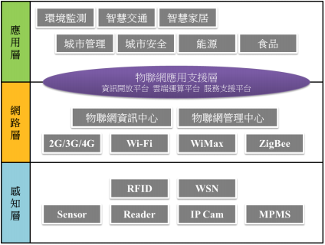
物聯網
應用層
如同大腦，將感知收集的資訊與專業技術結合
網路層
如同神經，將感知到的資訊傳輸到應用層
感知層
如同皮膚、五官，針對環境偵測與辨識

Slide 9
藍牙通訊
基本介紹：藍芽是一種無線技術標準用來固定的跟行動裝置，
在短距離之間交換資料，以形成個人網路。
優點： | 缺點：
功耗低、速率快 | 傳輸大小受限
建立連接的時間短 | 連接數量太少
穩定性好 | 藍芽設備的單一連接性
安全度高

Slide 10



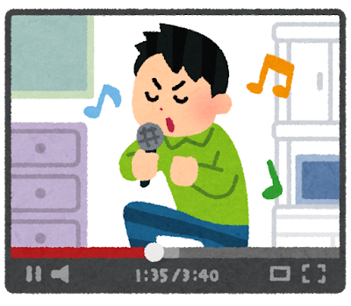

智慧家庭
節能環保
安全
四大應用領域：
舒適娛樂
老年/家庭護理
Notes:
周碩彥7 (2015)研究報告提出智慧居家是指在一棟房子裡或是在一個 生活環境中，聚集了許多不同種類的感應器技術，使得感應器與家中設備 及系統可以進行溝通連結，以達成智慧居家所追求的舒適、安全以及衛生 保健。藉此不但可以提高家庭的生活水平，亦可以完成智慧居家的家庭自 動化的概念。如文獻所提，智慧居家的四大應用領域：老年/家庭護理、節能環保、舒適娛樂、安全

Slide 11
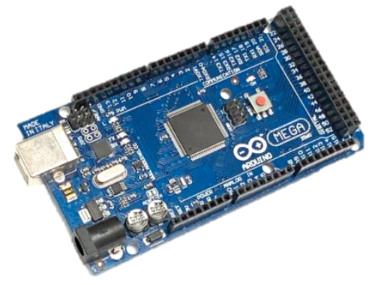
SOC 開發板
Arduino Mega
Arduino是一塊開放原始碼發展出來的I/O介面控制板，
包含了硬體與軟體兩大部分，支援USB資料傳輸。
Arduino Mega
Notes:
Arduino是一塊開放原始碼發展出來的I/O介面控制板，Arduino包含了 硬體與軟體兩大部分，支援USB資料傳輸

Slide 12
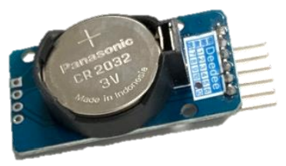
控制模組
DS323119
DS3231199是低成本、高精度 I2C 即時時鐘(RTC)，
具有集成的溫補晶振(TCXO)和晶體。
包含電池輸入端，
斷開電源仍可保持精確計時。

Slide 13
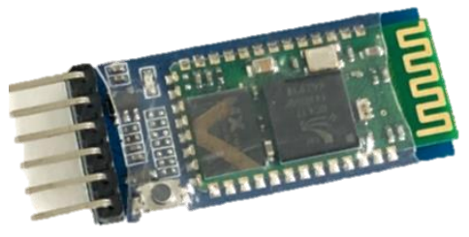
控制模組
藍牙模組
使用藍牙模組無需了解複雜的藍牙底層協議. 最基本的設定有4個AT指令:
測試通訊
改名稱
改波特率
改配對密碼

Slide 14
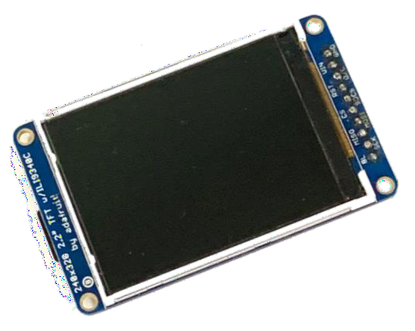
控制模組
TFT LCD
2.2 吋螢幕顯示元件，具有 320x240 彩色像素。
可以顯示完整的 18 位顏色（262,144 色調）。
使用 microSD 卡座，
可以加載 FAT16 / FAT32 格式的 microSD 卡全彩色位圖。
Notes:
使用 microSD 卡座，
可以加載 FAT16 / FAT32 格式的 microSD 卡全彩色位圖。

Slide 15
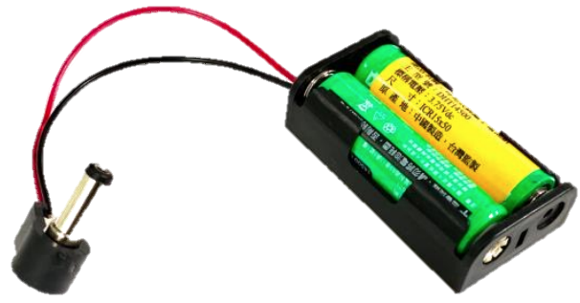
控制模組
自製電池盒
使用兩顆鋰電池
並搭配三號 AA 電池盒，
利用關控制電源切換的功能。

Slide 16
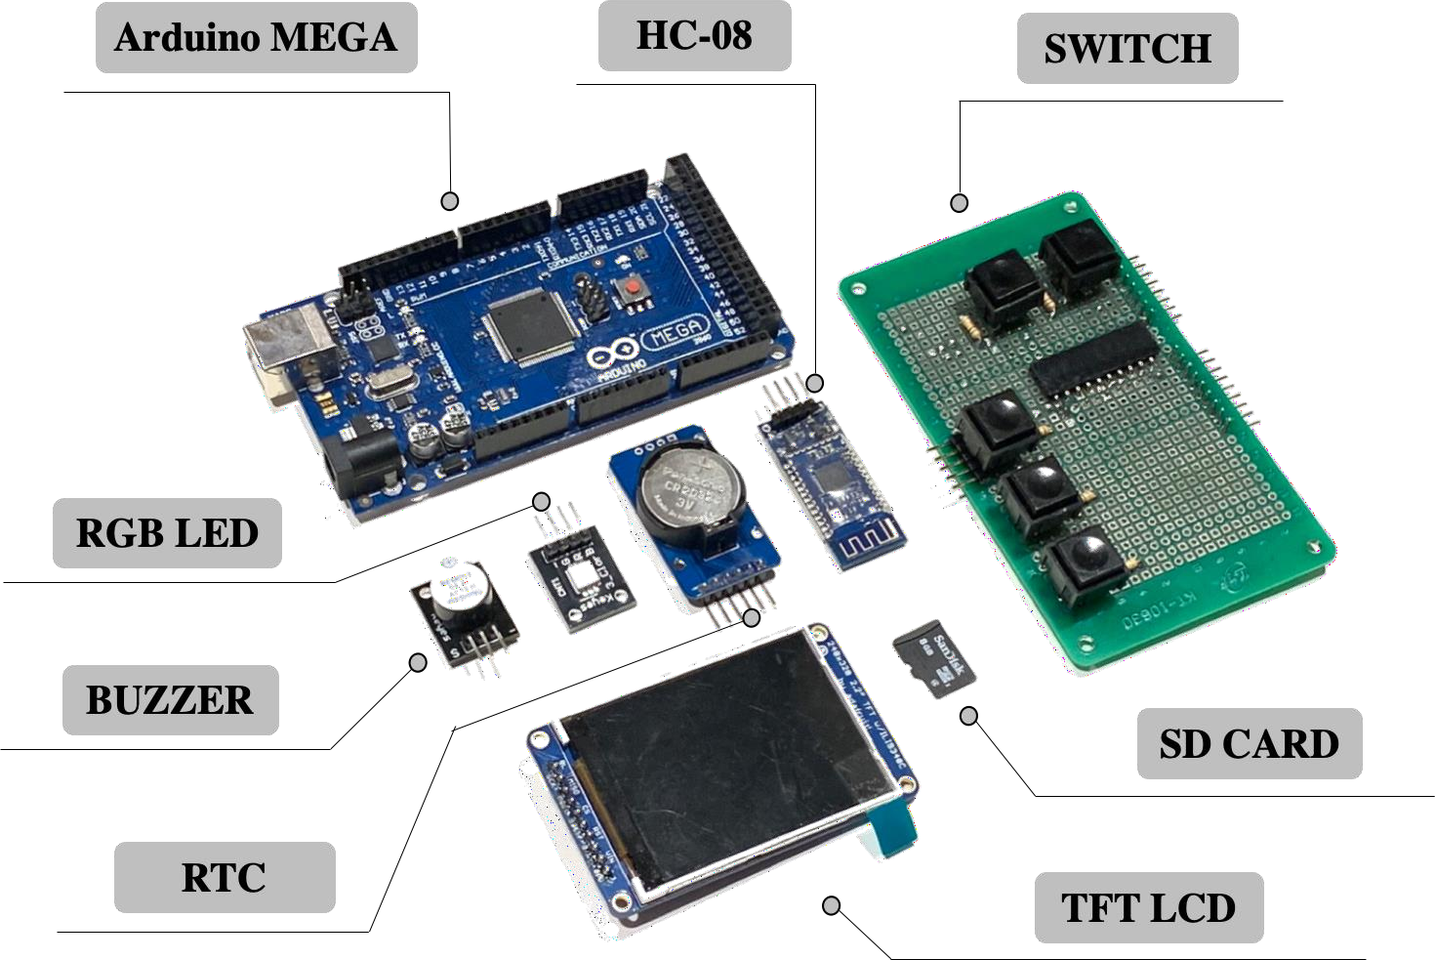
控制模組
總功能表
Arduino Mega | 處理所有電子元件及訊息
HC08 | 負責手機通訊
SWITCH | 按鍵
RGB LED | 顯示醒目的燈光加強提醒
DS3231 | 倒數時間
BUZZER | 發出聲響告訴使用者到期時間
SD 卡 | 儲存資料
TFT LCD | 顯示所有功能給使用者操作

Slide 17
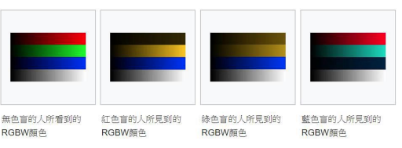
色盲人口
色盲：指看見顏色及辨別顏色的能力減退的狀況。
無色盲
紅色盲
綠色盲
藍色盲
Notes:
引言
由於我們的裝置面向老年人，也顧慮到視覺有障礙的族群，所以我們……..

Slide 18
系統架構
Notes:
物聯網
藍芽通訊
智慧家庭
SOC開發版與感應器
色盲人口

Slide 19

系統架構
BT
Remind Device
Remind APP
Notes:
Remind Device Remind APP

Slide 20
系統架構
Remind Device
Remind APP
GUI
ID
GUI
KS
ED
KS
BT
Storage
CI
CI
Notes:
Remind Device：
GUI（Graphical User Interface）：使用者透過圖形操作介面下達指令。
ID（Input Device）：使用者透過按鈕給予命令。
CI（Communication Interface）：負責接收封包、傳送封包、分析封包。
KS（Kerned System）：此模組主要定時檢查通訊狀況，根據 GUI 操 作指令組成封包並傳送至 MD。
Storage：存取檔案所有提醒事項
ED（Electronic Device）：負責提供所有模組電力
RemindAPP：
1.GUI（Graphical User Interface）：使用者透過圖形操作介面下達指令。
2.RS（Remind System） ：此模組主要定時檢查通訊狀況，根據 GUI 操 作指令組成封包並傳送至 RM。
3. CI（Communication Interface）：負責接收封包、傳送封包、分析封包。

Slide 21
通訊封包
欄位名稱 | 說明 | 所占大小(byte(s))
HEADER | 版本資訊 | 2
ID | 系統編號 | 1
STATUS | 系統狀態 | 1
CMD | 主指令 | 1
SCMD | 副指令 | 1
SCMD_ PARAM | 副指令參數 | 1
MSGL | 資料內文長度 | 2
MSG | 訊息 | 0~MSGL
EOM | 結尾字元 | 1
Notes:
Remind Device Remind APP

Slide 22
通訊封包
通訊封包
藍牙連線狀態之未配對
STATUS 狀態 | CMD 主功能 | SCMD 副功能 | SCMD_PARAM 副功能參數 | MSGL 內文長度 | MSG 內文
0:失敗 | 0:通訊 | 1:未配對 | 1:新增 | 1 | 0
1:要求 |  |  |  | 0
2:成功 |  |  |  | 0
Notes:
Remind Device Remind APP

Slide 23
通訊封包
通訊封包
藍牙連線狀態之已配對
STATUS 狀態 | CMD 主功能 | SCMD 副功能 | SCMD_PARAM 副功能參數 | MSGL 內文長度 | MSG 內文
0:失敗 | 0:通訊 | 2:已配對 | 0:關閉 | 1 | 0
1:要求 |  |  | 1.開啟 | 0
2:成功 |  |  | 2.解除 | 0
Notes:
Remind Device Remind APP

Slide 24
通訊封包
通訊封包
通訊握手確認
STATUS 狀態 | CMD 主功能 | SCMD 副功能 | SCMD_PARAM 副功能參數 | MSGL 內文長度 | MSG 內文
0:失敗 | 0:通訊 | 3:握手 | 0:檢查 | 1 | 0
1:要求 |  |  | 1.開啟 | 0
2:成功 |  |  | 2.解除 | 0
Notes:
Remind Device Remind APP

Slide 25
通訊封包
功能封包
刪除提醒
STATUS 狀態 | CMD 主功能 | SCMD 副功能 | SCMD_PARAM 副功能參數 | MSGL 內文長度 | MSG 內文
0:失敗 | 1:功能 | 0:提醒 | 0:刪除 | 1 | 0:SD Error 1:意外錯誤
1:要求 |  |  | 1.開啟 | 0
 |  |  |  | 10 | Date(6) Time(4)
2:成功 |  |  | 2.解除 | 0
Notes:
Remind Device Remind APP

Slide 26
通訊封包
功能封包
新增提醒
STATUS 狀態 | CMD 主功能 | SCMD 副功能 | SCMD_PARAM 副功能參數 | MSGL 內文長度 | MSG 內文
0:失敗 | 1:功能 | 0:提醒 | 0:刪除 | 1 | 0:SD Error 1:日期錯誤 2:時間重複 3:意外錯誤
1:要求 |  |  |  | 12 | Date(6) Time(4) Note(2)
2:成功 |  |  | 2.解除 | 0
Notes:
Remind Device Remind APP

Slide 27
通訊封包
功能封包
提醒寶系統設定之重置
STATUS 狀態 | CMD 主功能 | SCMD 副功能 | SCMD_PARAM 副功能參數 | MSGL 內文長度 | MSG 內文
0:失敗 | 1:功能 | 1:設定 | 0:重置 | 1 | 0
1:要求 |  |  | 1.開啟 | 0
2:成功 |  |  | 2.解除 | 0
Notes:
Remind Device Remind APP

Slide 28
通訊封包
功能封包
提醒寶系統設定之色盲
STATUS 狀態 | CMD 主功能 | SCMD 副功能 | SCMD_PARAM 副功能參數 | MSGL 內文長度 | MSG 內文
0:失敗 | 1:功能 | 1:設定 | 1:色盲 | 1 | 0
1:要求 |  |  | 1.開啟 | 0 | 0:無色盲 1:紅色盲 2:綠色盲 3.藍色盲
2:成功 |  |  | 2.解除 | 0
Notes:
Remind Device Remind APP

Slide 29
通訊封包
功能封包
提醒寶系統設定之語言
STATUS 狀態 | CMD 主功能 | SCMD 副功能 | SCMD_PARAM 副功能參數 | MSGL 內文長度 | MSG 內文
0:失敗 | 1:功能 | 1:設定 | 2:語言 | 1 | 0
1:要求 |  |  | 1.開啟 | 3 | chi:中文 eng:英文 kor:韓文
2:成功 |  |  | 2.解除 | 0
Notes:
Remind Device Remind APP

Slide 30
通訊封包
功能封包
資料同步
STATUS 狀態 | CMD 主功能 | SCMD 副功能 | SCMD_PARAM 副功能參數 | MSGL 內文長度 | MSG 內文
0:失敗 | 1:功能 | 1:設定 | 2:語言 | 1 | 0
1:要求 |  |  | 1.開啟 | 6 | Date(6)
3:資料轉換 |  |  | 2.解除 | 13 | Date(6) Time(4) 100:刪除(3)
 |  |  |  | 15 | Date(6) Time(4) Note(2) 101:新增(3)
資料同步
STATUS 狀態 | CMD 主功能 | SCMD 副功能 | SCMD_PARAM 副功能參數 | MSGL 內文長度 | MSG 內文
2:iOS 同步成功 | 1:功能 | 1:設定 | 2:語言 | 10 | Date(6) Time(4)
4:Arduino 更改 flag |  |  | 2.解除 | 0
Notes:
Remind Device Remind APP

Slide 31
Remind APP
系統架構
START
藍芽連線模組
Remind APP
傳送封包
[要求藍芽連線]
首頁
顯示提醒
編輯提醒模式
設定模式
通訊握手檢查模組
(sec=3.5)
F
T
新增
刪除
色盲
語言
Print 失敗訊息
同步資料模組(S=1)
Notes:
Remind APP
手機系統有顯示提醒、編輯提醒、設定三種，
開啟 APP 後，首頁顯示最近一筆提醒。編輯分為兩種，可以新增跟刪除。設定模式可設定色盲與語 言，色盲為紅、綠、藍三種；語言則提供中文、英文、韓文。如圖 12 所示。

Slide 32
Remind APP
功能架構
T
是否有該提醒日期
(D)之資料夾
START
新增提醒模組
通訊握手檢查模組
(see=3.5)
T
F
F
D=日期
T=時間
N=事項
新增提醒失敗
訊息模組(N=rN)
創建日期
之資料夾
是否有該提醒寶ID
之資料夾
T
該提醒時間
是否已存在
T
F
創建日期
之資料夾
傳送封包
[要求新增提醒]
F
將該提醒的時間(T)、事項(N)寫進提醒寶ID檔案內
同步模組(s=2)
Notes:
Remind Device Remind APP

Slide 33
Remind APP
功能架構
START
刪除提醒模組
通訊握手檢查模組
(see=3.5)
F
T
D=日期
T=時間
新增提醒失敗
訊息模組(N=rN)
D=日期
T=時間
傳送封包
[要求刪除提醒]
讀出D日期資料夾裡的
該提醒寶ID之檔案
將T刪除
將所剩時間
重新寫入檔案
同步模組(s=2)
Notes:
Remind Device Remind APP
刪除提醒模組會先選擇日期及時間接著傳送要求刪除提型，通過握手 封包檢查，若失敗的話會進入刪除提醒失敗訊息模組，反之會讀出日期資 料夾裡的提醒保 ID 封包，再將時間刪除並把剩下的時間重新寫入檔案，最 後進入同步模組。如圖 15 所示。

Slide 34
Remind APP
通訊架構
START
同步模組
F
通訊握手檢查模組
(see=3.5)
rN=失敗碼
Ｓ=狀態
Ｄ=日期
T
新增提醒失敗
訊息模組(N=rN)
rS=3
rN = 日期
rT = 時間
rM = 模組
rN = 事項
rM=100
S=2
S=1
rM=101
傳送APP已同步
完成之D日期封包
傳送APP已同步
資料之封包
新增提醒模組
(D=rD ,T=rT ,
N=rN)
刪除提醒模組
(D=rD ,T=rT)
Print 同步成功
Notes:
Remind Device Remind APP
刪除提醒模組會先選擇日期及時間接著傳送要求刪除提型，通過握手 封包檢查，若失敗的話會進入刪除提醒失敗訊息模組，反之會讀出日期資 料夾裡的提醒保 ID 封包，再將時間刪除並把剩下的時間重新寫入檔案，最 後進入同步模組。如圖 15 所示。

Slide 35
Remind APP
通訊架構
START
通訊握手檢查模組
T
通訊握手檢查模組
(see=3.5)
F
Sec = 等待時間(秒)
Return
失敗訊息之封包
F
封包格式
是否正確
T
等待T(秒)
確認回傳之封包
F
判斷
封包狀態
T
Return
成功訊息之封包
Notes:
Remind Device Remind APP
刪除提醒模組會先選擇日期及時間接著傳送要求刪除提型，通過握手 封包檢查，若失敗的話會進入刪除提醒失敗訊息模組，反之會讀出日期資 料夾裡的提醒保 ID 封包，再將時間刪除並把剩下的時間重新寫入檔案，最 後進入同步模組。如圖 15 所示。

Slide 36
Remind APP
通訊架構
START
設定語言模組
START
設定色盲模組
傳送封包
[要求設定語言]
傳送封包
[要求設定色盲]
rN=失敗碼
F
通訊握手檢查模組
(see=3)
rN=失敗碼
F
通訊握手檢查模組
(see=3)
T
T
設定色語言訊息模組
(N=rN)
Printn 語言設定成功
設定色盲失敗訊息模組
(N=rN)
Printn 色盲設定成功
Notes:
Remind Device Remind APP
通訊握手檢查模組會先等待確認回傳封包，接著判斷是否接收到回傳 封包，若是失敗會進入失敗訊息封包，成功則會判斷封包格式是否正確， 正確時會繼續判斷封包狀態，若成功會傳送成功訊息的封包，判斷失敗會 進入失敗訊息封包。如圖 17 所示。

Slide 37
Remind APP
失敗訊息架構
START
新增提醒失敗訊息模組
E = 失敗碼
E = 0
E = 1
E = 2
E = 3
系統意外錯誤，
請稍後再試。(SD)
您選擇的日期已經超出範圍，
請重新選擇。
您選擇的日期已經有提醒，無法新增。
無法新增該筆提醒，請重新再試一次。
Notes:
Remind Device Remind APP
新增提醒失敗訊息模組會先判斷失敗碼，共有四個，若錯誤碼為 0，顯 示系統意外錯誤，請稍後再試;若為 1 時顯示您選擇的日期時間超出範圍， 請重新選擇；若為 2 時顯示您選擇的日期時間已無提醒，無法新增；若等 於 3 則顯示無法新增該筆提醒，請重新再試一次。如圖 20 所示。

Slide 38
Remind APP
失敗訊息架構
START
刪除提醒失敗訊息模組
START
藍芽連線失敗訊息模組
E = 失敗碼
E = 失敗碼
E = 0
E = 1
E = 0
E = 1
系統意外錯誤，
請稍後再試。(SD)
無法刪除該筆提醒。
提醒寶意外斷線。
無法開啟提醒寶，請檢察提醒寶
是否有提醒。
Notes:
Remind Device Remind APP
刪除提醒失敗訊息模組失敗碼共兩個，為 0 時顯示系統意外錯誤，請 稍後再試，若為 1 時顯示無法刪除該提醒。如圖 21 所示。

Slide 39
Remind APP
失敗訊息架構
START
設定色盲失敗訊息模組
START
設定語言失敗訊息模組
START
同步失敗訊息模組
E = 失敗碼
E = 失敗碼
E = 失敗碼
E = 0
E = 0
E = 0
色盲設定未成功。
語言設定未成功。
同步未成功。
Notes:
Remind Device Remind APP
刪除提醒失敗訊息模組失敗碼共兩個，為 0 時顯示系統意外錯誤，請 稍後再試，若為 1 時顯示無法刪除該提醒。如圖 21 所示。

Slide 40
Remind Device
系統架構
Remind Device
首頁
顯示提醒
編輯提醒模式
設定模式
新增
刪除
色盲
語言
重置
Notes:
Remind Device

Slide 41
Remind Device
封包架構
START
封包定義模組
判斷封包模組
接收封包
M = 模組封包指令碼
T
P=封包
M=021
M=100
M=101
M=110
M=111
M=112
M=120
編輯
提醒模式
F
P格式
是否正確
連線
模組
刪除提醒
模組
新增提醒
模組
重置設定
模組
設定色盲
模組
設定語言
模組
同步
模組
Notes:
Remind Device
進入封包定義模組後，會先接收封包接著判斷封包格式是否正確，如 果錯誤會顯示格式錯誤，反之判斷封包模組。如圖 25 所示。

Slide 42
Remind Device
封包架構
目前是否有
提醒已到
T
END
START
時間排序模組
F
S = 組合字串
T = 今日前時間(年月日時分秒)
TP=即將提醒時間
讀出
年月日之TXT
F
T
是否有(年月日)
之TXT
讀檔字元
C=字元
END
Notes:
Remind Device
進入封包定義模組後，會先接收封包接著判斷封包格式是否正確，如 果錯誤會顯示格式錯誤，反之判斷封包模組。如圖 25 所示。

Slide 43
Remind Device
封包架構
讀檔字元
C=字元
S = S+C
F
END
T
F
C ==‘’
C ==‘\n’
T
F
TF=s.sub(1,2)為時間之狀態
TD=s.sub(2.6)為時間(時分)
TM=s.sub(2.8)為時間+事項
S=“”
TF==“1”
是否為等待提醒
T
T
F
F
刪除提醒模組
TD<T(時分)
是否已超時
TP ==‘’
TD < TP
T
T
TP=TM
F
Notes:
Remind Device
進入封包定義模組後，會先接收封包接著判斷封包格式是否正確，如 果錯誤會顯示格式錯誤，反之判斷封包模組。如圖 25 所示。

Slide 44
Remind Device
功能架構
START
新增時間模組
START
刪除時間模組
D = 日期
T = 時間
N = 事項
D = 日期
T = 時間
尋找時間位置模組
Idx<0
尋找時間位置模組
Idx>-1
Idx>-1
將D+T+N
寫入TXT
Idx<0
將第idx個位置
寫入”00”
END
END
Notes:
Remind Device
新增時間模組會先輸入日期時間及事項，接著尋找時間模組的位置，若是idx<0 會將日期時間及事項寫入文字檔。如圖 27 所示。
刪除時間模組會先輸入日期及時間，接著尋找時間位置模組。如圖 28 所示。

Slide 45
Remind Device
同步架構
Str = 組合字元
TSY == “0”
T
讀出T(年月日)
之TXT
TSY = (1,2)
為該時間提醒狀態
START
同步模組
F
讀檔字元
C = 字元
S = 狀態
S = 1
END
T
TM = 0
TM = 1
C ==‘’
Str+=c
F
F
傳送刪除封包
傳送新增封包
C ==‘\n’
TF
TSY = (0,1)
為該時間同步狀態
Str = “”
Notes:
Remind Device
同步模組會先尋找狀態，若狀態為 1 會讀出日期的文字檔，接著判斷 該時間的提醒狀態，分為傳送刪除封包及傳送新增封包，若狀態為 2，會有 日期及時間，接著尋找時間位置模組，如圖 29 所示。

Slide 46
Remind Device
同步架構
D=日期
T=時間
START
同步模組
尋找時間位置模組
Idx>-1
S = 狀態
S = 2
在D日期檔案裡的第idx個位置寫入”1”
(更改同步狀態)
Idx<0
END
Notes:
Remind Device
進入封包定義模組後，會先接收封包接著判斷封包格式是否正確，如 果錯誤會顯示格式錯誤，反之判斷封包模組。如圖 25 所示。

Slide 47
Remind Device
讀出T時間之TXT
時間架構
讀檔字元
C = 字元
i=i+1
C==‘’
START
尋找時間位置模組
F
F
str += c
C==‘\n’
D = 日期
T = 時間
T
str = “”
T
t = str.sub(2.6)為時間
F
F
T
是否有D日期檔案
Idx = i+1
t== T
fg = T
創建D日期檔案
T
F
Idx = -1
fg== T
I = 目前位置
Idx = 最終位置
Str = 組合字串
Fg = F
T
Return idx
Notes:
Remind Device
進入封包定義模組後，會先接收封包接著判斷封包格式是否正確，如 果錯誤會顯示格式錯誤，反之判斷封包模組。如圖 25 所示。

Slide 48
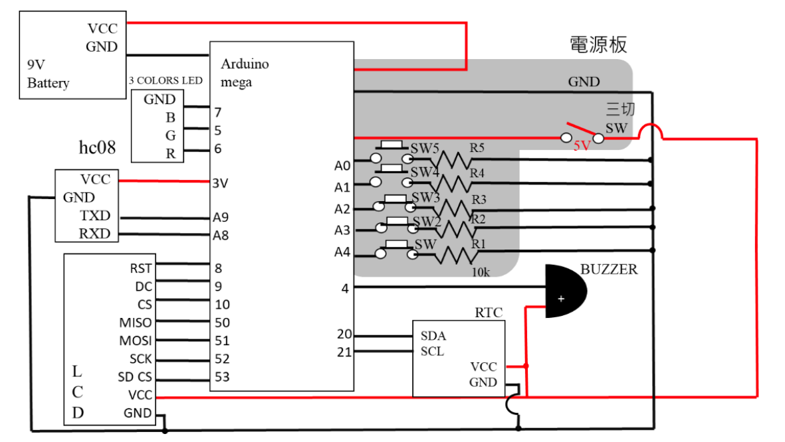
Remind Device
電路圖 與 控制元件腳位
控制元件腳位對照表
功能 | 實際針腳 | 功能 | 實際針腳
Speaker 蜂鳴器 | 4 | 螢幕 LCD MISO | 50
RGB LED(Green) | 5 | 螢幕 LCD MOSI | 51
RGB LED(Red) | 6 | 螢幕 LCD SCK | 52
RGB LED(Blue) | 7 | 螢幕 LCD 內建 SD 卡模組 CS | 53
螢幕 LCD RST | 8 | 按鈕 | A0
螢幕 LCD DC | 9 | 按鈕 | A1
螢幕 LCD CS | 10 | 按鈕 | A2
螢幕 LCD BL | 11 | 按鈕 | A3
時間模組 DS3231 SDA | 20 | 按鈕 | A4
時間模組 DS3231 SCL | 21 | Hc-08 RX | A8
3V |  | Hc-08 TX | A9
5V |  | GND
Notes:
Remind Device

Slide 49
實驗結果
Notes:
物聯網
藍芽通訊
智慧家庭
SOC開發版與感應器
色盲人口

Slide 50
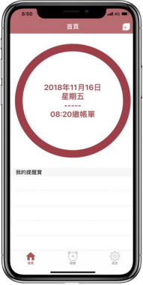
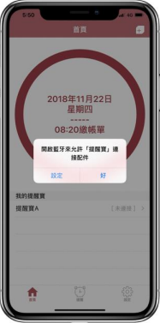
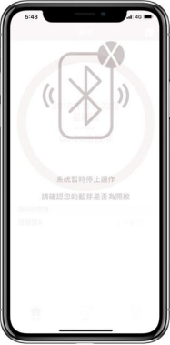
Remind APP
連線設定
Notes:
開啟 Remind Me APP 即進入「首頁」，系統會自動判斷是否有開啟藍 牙。若有連線，使用者點擊 ”連結” 按鈕後，進入「配對頁面」，如圖 32(a) 所示。若藍牙沒有開啟，將跳出”您尚未開啟藍牙請開啟藍牙！”，如圖 32(b) 所示。並跳出”確認藍牙已開啟並重新開啟提醒寶” ，如圖 32(c)所示。

Slide 51
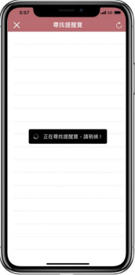
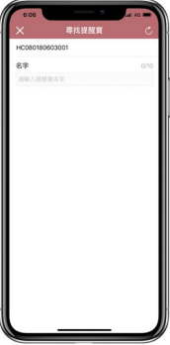
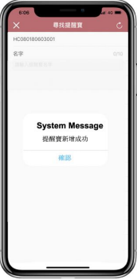
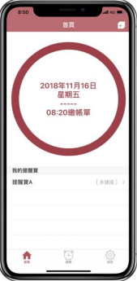
Remind APP
新增提醒寶
Notes:
Remind Device
進入封包定義模組後，會先接收封包接著判斷封包格式是否正確，如 果錯誤會顯示格式錯誤，反之判斷封包模組。如圖 25 所示。

Slide 52
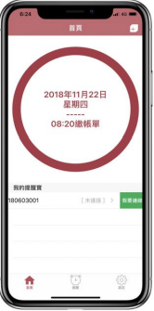
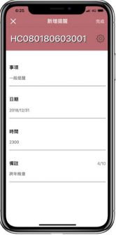
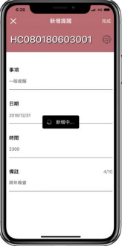
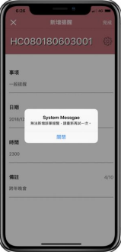
Remind APP
新增失敗頁面
Notes:
Remind Device
進入封包定義模組後，會先接收封包接著判斷封包格式是否正確，如 果錯誤會顯示格式錯誤，反之判斷封包模組。如圖 25 所示。

Slide 53
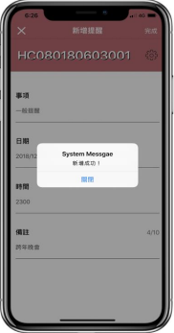
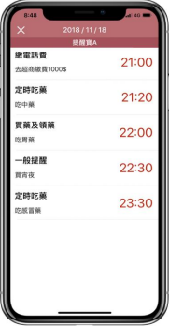
Remind APP
提醒新增成功頁面
Notes:
Remind Device
進入封包定義模組後，會先接收封包接著判斷封包格式是否正確，如 果錯誤會顯示格式錯誤，反之判斷封包模組。如圖 25 所示。

Slide 54
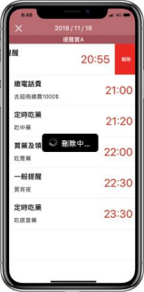
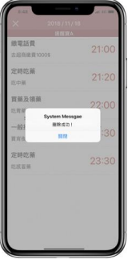
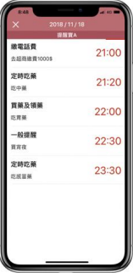
Remind APP
提醒刪除成功頁面
Notes:
Remind Device
進入封包定義模組後，會先接收封包接著判斷封包格式是否正確，如 果錯誤會顯示格式錯誤，反之判斷封包模組。如圖 25 所示。

Slide 55
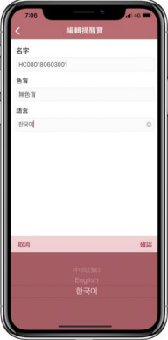
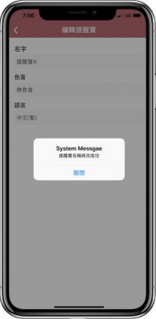
Remind APP
提醒寶編輯設定
Notes:
Remind Device
進入封包定義模組後，會先接收封包接著判斷封包格式是否正確，如 果錯誤會顯示格式錯誤，反之判斷封包模組。如圖 25 所示。

Slide 56
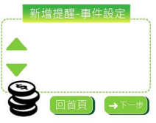
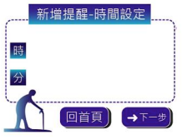
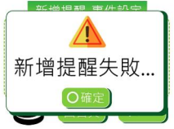
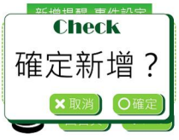
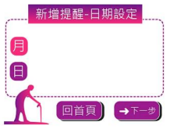
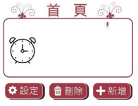
Remind Device
Remind Me

Slide 57
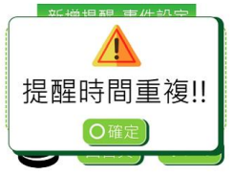
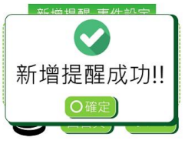
Remind Device
Remind Me
Notes:
Remind Device
進入封包定義模組後，會先接收封包接著判斷封包格式是否正確，如 果錯誤會顯示格式錯誤，反之判斷封包模組。如圖 25 所示。

Slide 58
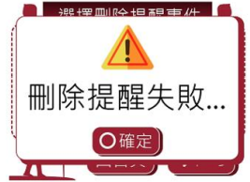
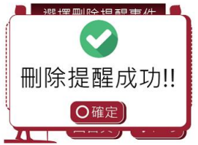
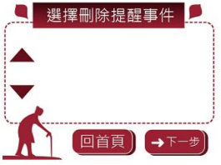
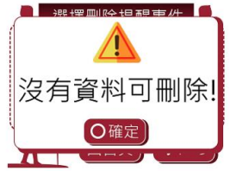
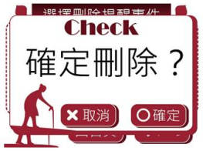
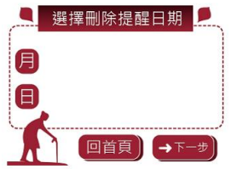
Remind Device
Remind Me
Notes:
Remind Device
進入封包定義模組後，會先接收封包接著判斷封包格式是否正確，如 果錯誤會顯示格式錯誤，反之判斷封包模組。如圖 25 所示。

Slide 59
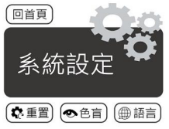
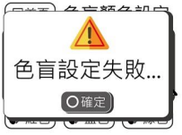
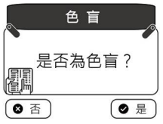
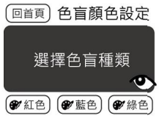
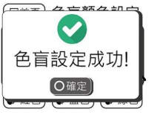
Remind Device
Remind Me
Notes:
Remind Device
進入封包定義模組後，會先接收封包接著判斷封包格式是否正確，如 果錯誤會顯示格式錯誤，反之判斷封包模組。如圖 25 所示。

Slide 60



Remind Device
Remind Me
Notes:
Remind Device
進入封包定義模組後，會先接收封包接著判斷封包格式是否正確，如 果錯誤會顯示格式錯誤，反之判斷封包模組。如圖 25 所示。

Slide 61




Remind Device
Remind Me
Notes:
Remind Device
進入封包定義模組後，會先接收封包接著判斷封包格式是否正確，如 果錯誤會顯示格式錯誤，反之判斷封包模組。如圖 25 所示。

Slide 62


3D圖與實體圖
提醒寶 3D 圖
提醒寶外觀圖
Notes:
Remind Device
進入封包定義模組後，會先接收封包接著判斷封包格式是否正確，如 果錯誤會顯示格式錯誤，反之判斷封包模組。如圖 25 所示。

Slide 63
結論
Notes:
物聯網
藍芽通訊
智慧家庭
SOC開發版與感應器
色盲人口

Slide 64

結論
簡單操作的提醒寶，融合了方便操作的手機APP，不僅解決了使用便條紙與手機行事曆之不方便，也使用聲光效果，強化了提醒功能。
Remind Me
Notes:
本專題提出一基於物聯網與通訊技術為基礎之提醒裝置「提醒寶」。
對 於工作忙碌之現代人與銀髮族長者而言，要提醒自己的服藥時間以及留意各種的事項，這些事情都是很容易被忽略或是忘記，因而造成不少的困擾。
為了解決上述之困擾與問題，因而本專題提出一操作簡單之提醒寶，具有 醒目之聲光提醒效果；
並且提供智慧手機的提醒寶 App，以方便習慣使用 智慧手機的使用者。
本專題所提出之提醒寶，為一專門用於提醒各種事項 之裝置與手機 App，不僅解決了使用便條紙與手機行事曆之不方便，也使用聲光效果強化了提醒之效果。

Slide 65



未來展望
Remind Me是一套連結手機app的提醒系統。
未來也有高度的擴展性， 但還有些許細節未做到完美。
更省電、
操作更順手。
讓聲音更大聲。
縮小體積
Notes:
Remind Me是一套連結手機app的提醒系統，未來也有高度的擴展性， 但還有些許細節未做到完美，
我們希望之後系統能：1.讓聲音更大聲。2.能 更省電，操作更順手。3.縮小體積

Slide 66
參考文獻
Notes:
物聯網
藍芽通訊
智慧家庭
SOC開發版與感應器
色盲人口

Slide 67
參考文獻
【1】徐暐智（2010）。 《智慧藥盒服藥提醒與分藥系統之開發》。國立台 灣大學機械工程學研究所碩士論文。
【2】林志穎(2010)。增進居家用藥安全與提醒之裝置。成功大學工程科學 系學位論文
【3】周碩彥(2015)，「物聯網發展趨勢展示內容」研究報告
【4】李達生、翁仲銘、彭永新（2012），《物聯網核心技術、原理與應用》， 前程文化。
【5】張志勇、翁仲銘、石貴平、廖文華（2013）。《物聯網概論》，碁峰。
【6】International Telecommunication Union, ITU Internet Reports 2005： The Internet of Things（2005）
【7】Diane McMichael Gilster,Bluetooth End to End , Wiley(2002)
【8】Michael McRoberts(2010),Beginning Arduino,Springer-Verlag New York Inc
【9】a-Si TFT LCD Single Chip Driver 240RGBx320 Resolution and 262K color：
https://cdn-shop.adafruit.com/datasheets/ILI9340.pdf
【10】以開關切換 LED 明滅狀態－葉難： http://yehnan.blogspot.com/2012/02/arduinoled.html
【11】Arduino 筆記（16）：讀取/寫入 SD 卡資料： http://atceiling.blogspot.com/2017/03/arduino-sd.html
Notes:
【1】徐暐智（2010）。 《智慧藥盒服藥提醒與分藥系統之開發》。國立台 灣大學機械工程學研究所碩士論文。 【2】林志穎(2010)。增進居家用藥安全與提醒之裝置。成功大學工程科學 系學位論文 【3】周碩彥(2015)，「物聯網發展趨勢展示內容」研究報告 【4】李達生、翁仲銘、彭永新（2012），《物聯網核心技術、原理與應用》， 前程文化。 【5】張志勇、翁仲銘、石貴平、廖文華（2013）。《物聯網概論》，碁峰。 【6】International Telecommunication Union, ITU Internet Reports 2005： The Internet of Things（2005） 【7】Diane McMichael Gilster,Bluetooth End to End , Wiley(2002) 【8】Michael McRoberts(2010),Beginning Arduino,Springer-Verlag New York Inc 【9】a-Si TFT LCD Single Chip Driver 240RGBx320 Resolution and 262K color：https://cdn-shop.adafruit.com/datasheets/ILI9340.pdf 【10】以開關切換 LED 明滅狀態－葉難： http://yehnan.blogspot.com/2012/02/arduinoled.html 【11】Arduino 筆記（16）：讀取/寫入 SD 卡資料： http://atceiling.blogspot.com/2017/03/arduino-sd.html

Slide 68
參考文獻
【12】自製取代 9V 方形電池的 Arduino 電源： http://pizgchen.blogspot.com/2016/07/9varduino.html
【13】Arduino 的聲音測試： http://yhhuang1966.blogspot.com/2016/09/arduino_17.html
【14】Arduino Sketch： https://learn.adafruit.com/adafruit-arduino-lesson-3-rgb-leds/arduinosketch
【15】Maxim Integrated 官方網站
【16】KEYES 官方網站
【17】Adafruit 官方網站
【18】Arduino 官方網站

Slide 69
THE END

Slide 70



很難嗎？
如果你沒能力平衡，就請你學會取捨！
你這樣就是在拖累你的同伴阿！
文字方塊
對不起學長姊，我會盡快調適！
Remind Me
開機回傳封包
STATUS 狀態 | CMD 主功能 | SCMD 副功能 | SCMD_PARAM 副功能參數 | MSGL 內文長度 | MSG 內文

